Slide 1

QA Automation
<<Jenkins >>

Slide 2
Jenkins
Jenkins — программная система с открытым исходным кодом на Java, предназначенная для обеспечения процесса непрерывной интеграции программного обеспечения.
Ответвлена в 2008 году от проекта Hudson, принадлежащего компании Oracle, основным его автором — Косукэ Кавагути
Возможности Jenkins можно расширять с помощью плагинов.
В 2011 году Jenkins получил награду InfoWorld как лучший проект с открытым исходным кодом
Официальный сайт https://www.jenkins.io/doc/
Изучай углубленно

Slide 3
Jenkins
**Run the WAR file**
The Jenkins Web application ARchive (WAR) file can be started from the command line like this:
1.Download the (Jenkins WAR file) to an appropriate directory on your machine.
2. Open up a terminal/command prompt window to the download directory.
3. Run the command из папки Tools java -jar jenkins.war
Найти длинный код (следующий слайд)
4. Browse to http://localhost:8080
Внести разово код в строку

Slide 4
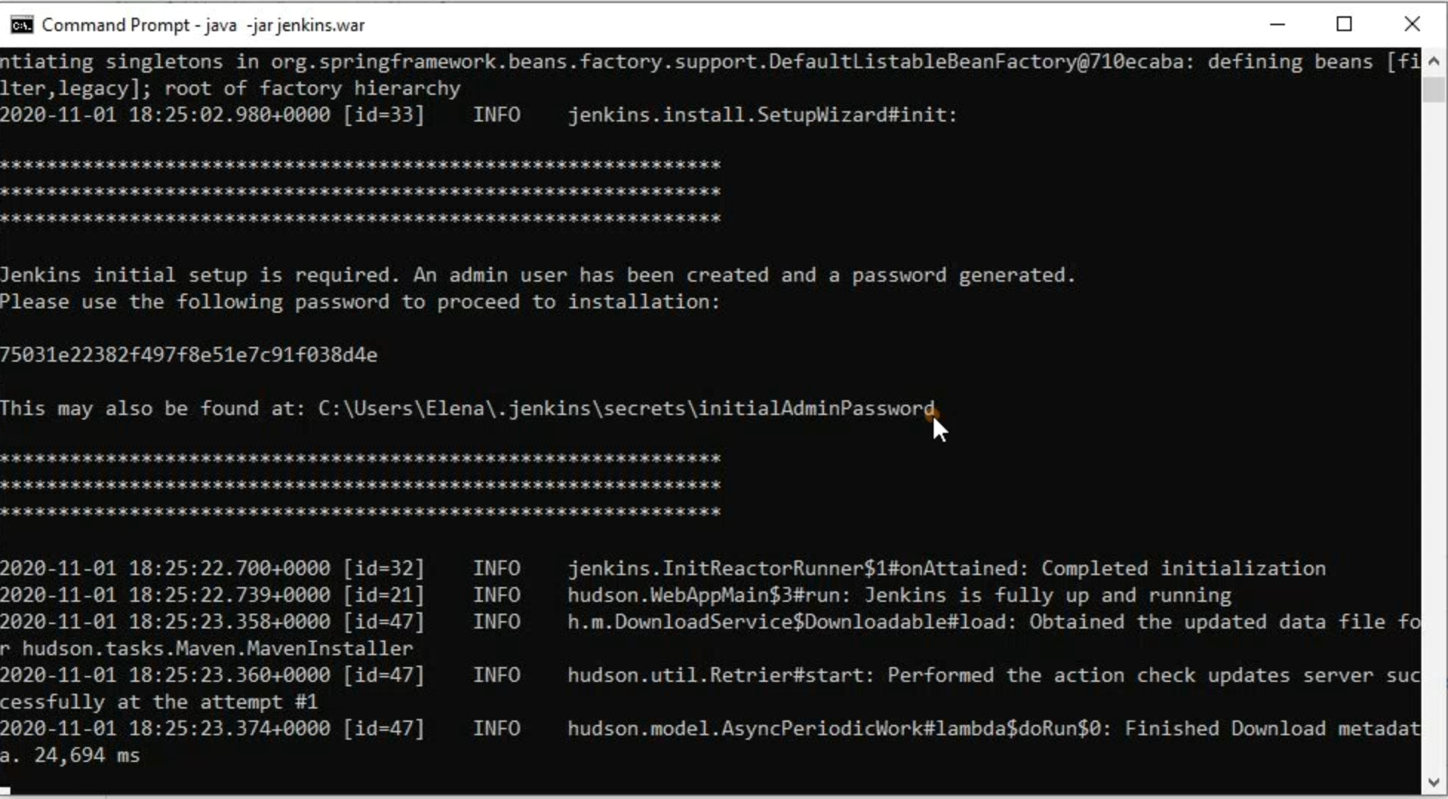
Jenkins
Найдите в тексте между звездочками код для активации
(это нужно сделать только первый раз)

Slide 5
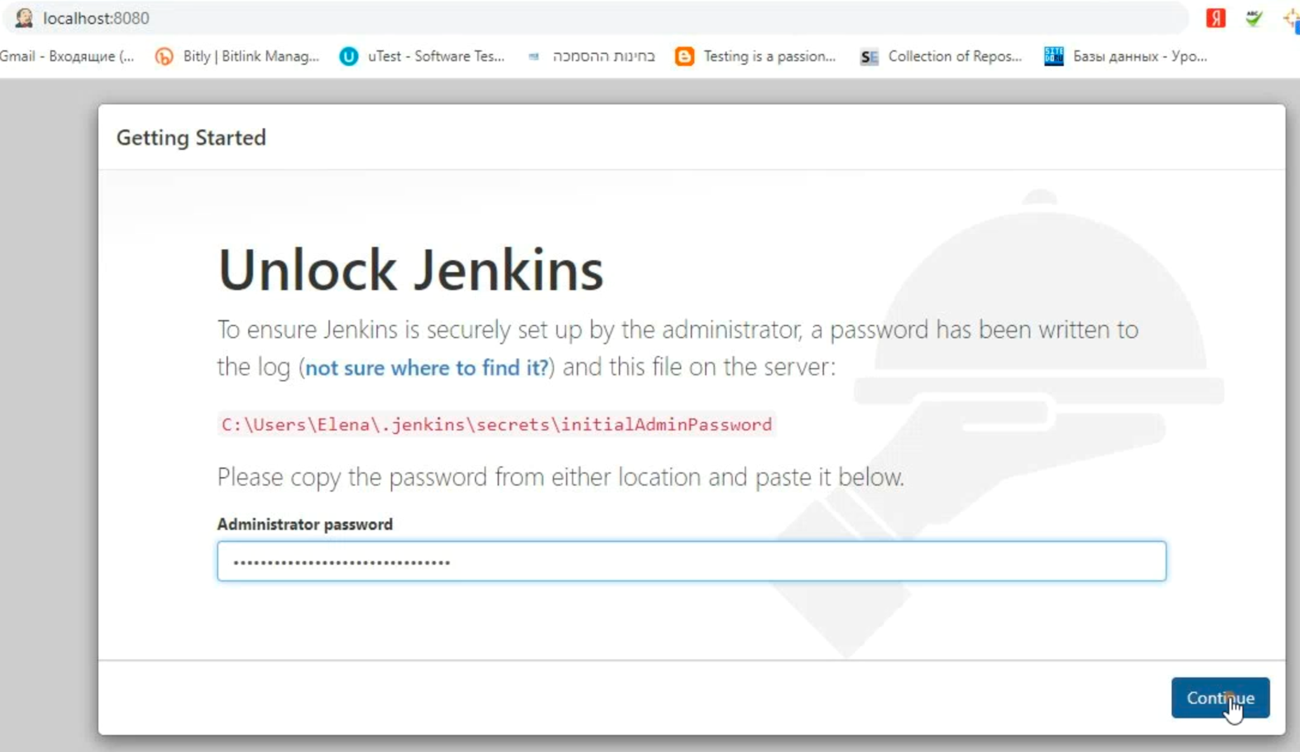
Jenkins
Внесите код в строку и нажмите [continue]
В

Slide 6
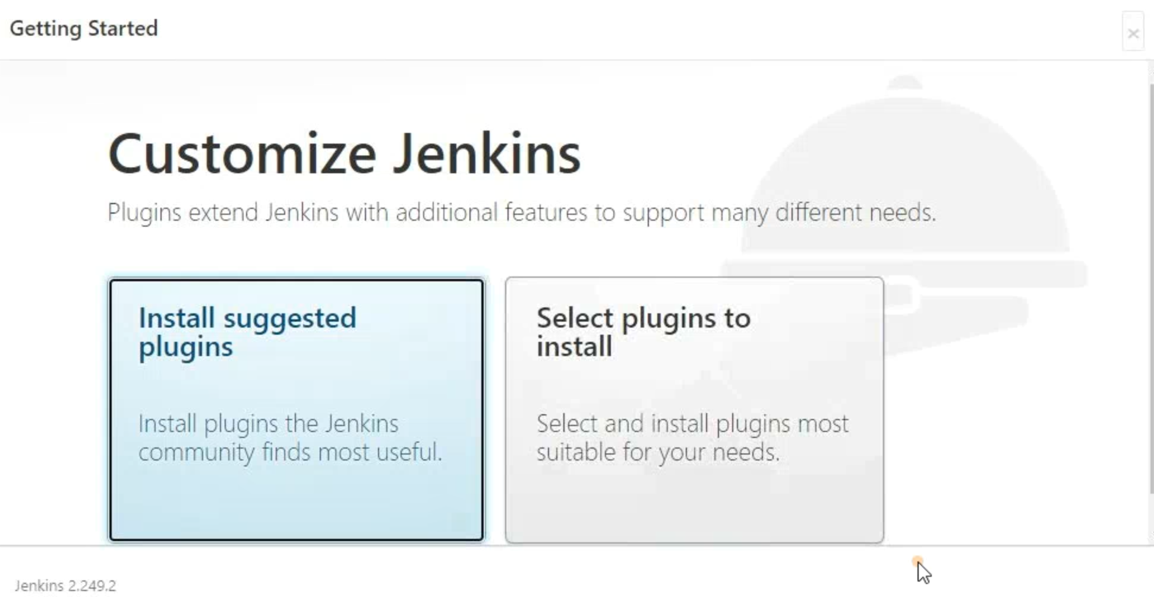
Jenkins
Выбираем install suggested plugins

Slide 7
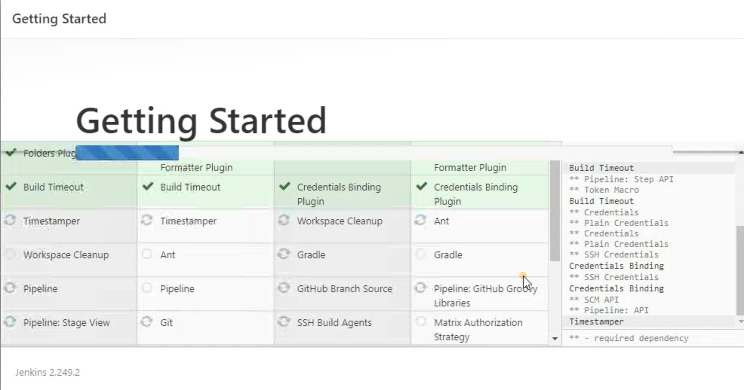
Jenkins
Ждем результата загрузки

Slide 8
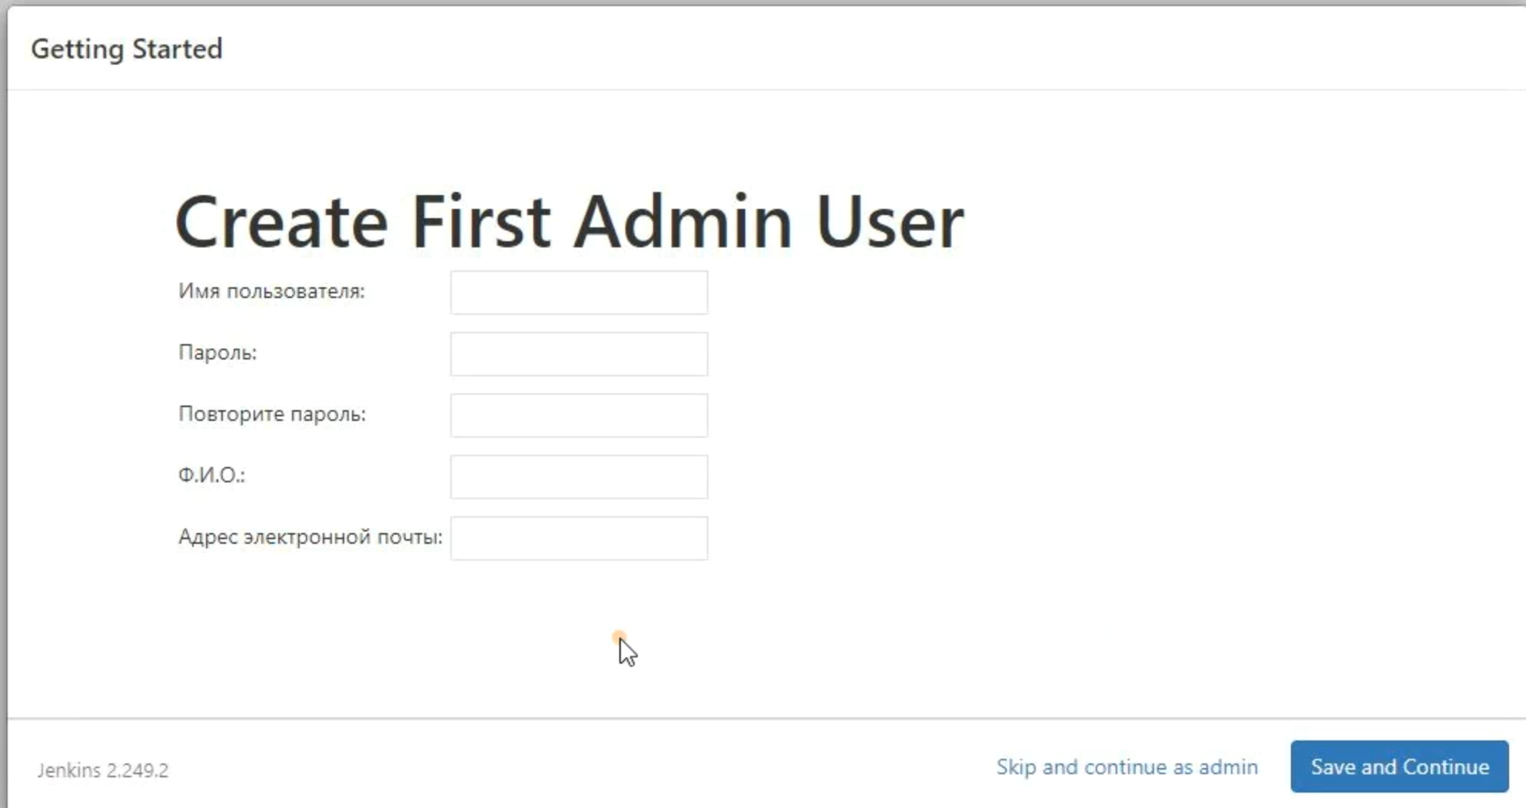
Jenkins
Создаем учетную запись

Slide 9
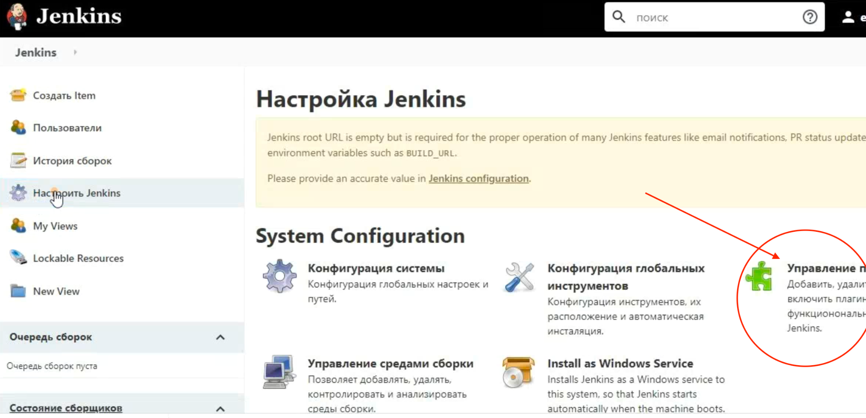
Jenkins
Добавим английский язык

Slide 10
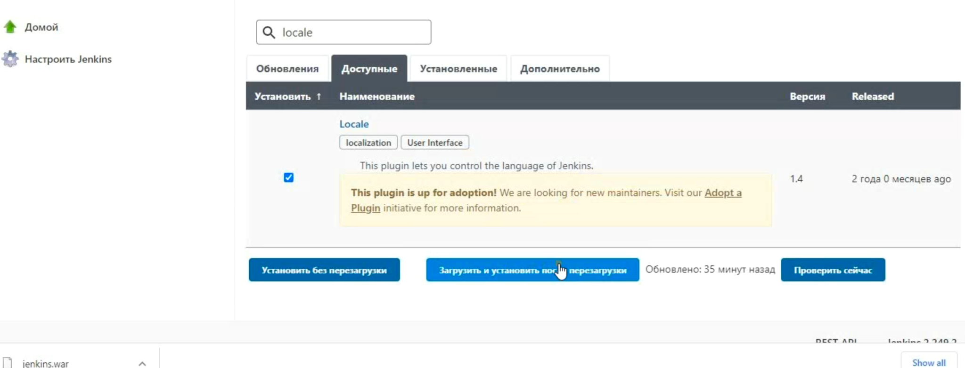
Jenkins
Добавим плагин locale

Slide 11
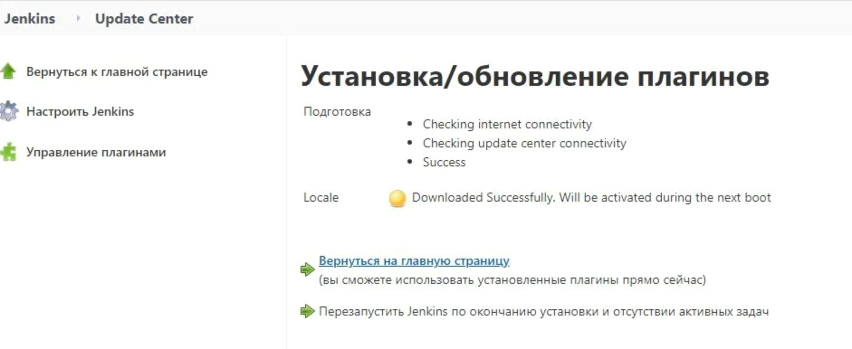
Jenkins
Загрузка прошла. Остановить дженкинс и запустить заново, обновить страницу и зайти заново

Slide 12
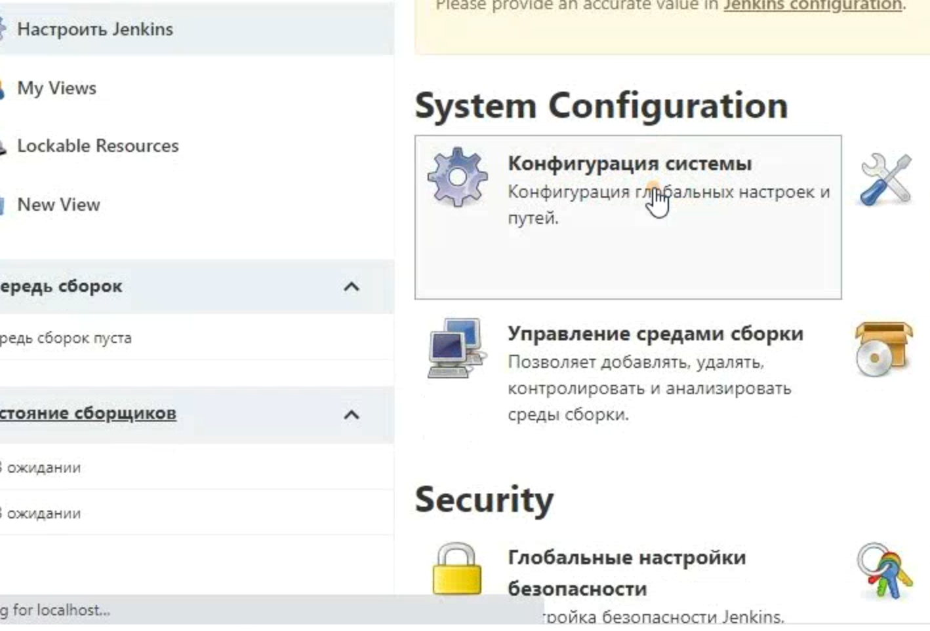
Jenkins
Настройки Jenkins -> System Configuration
1
2

Slide 13
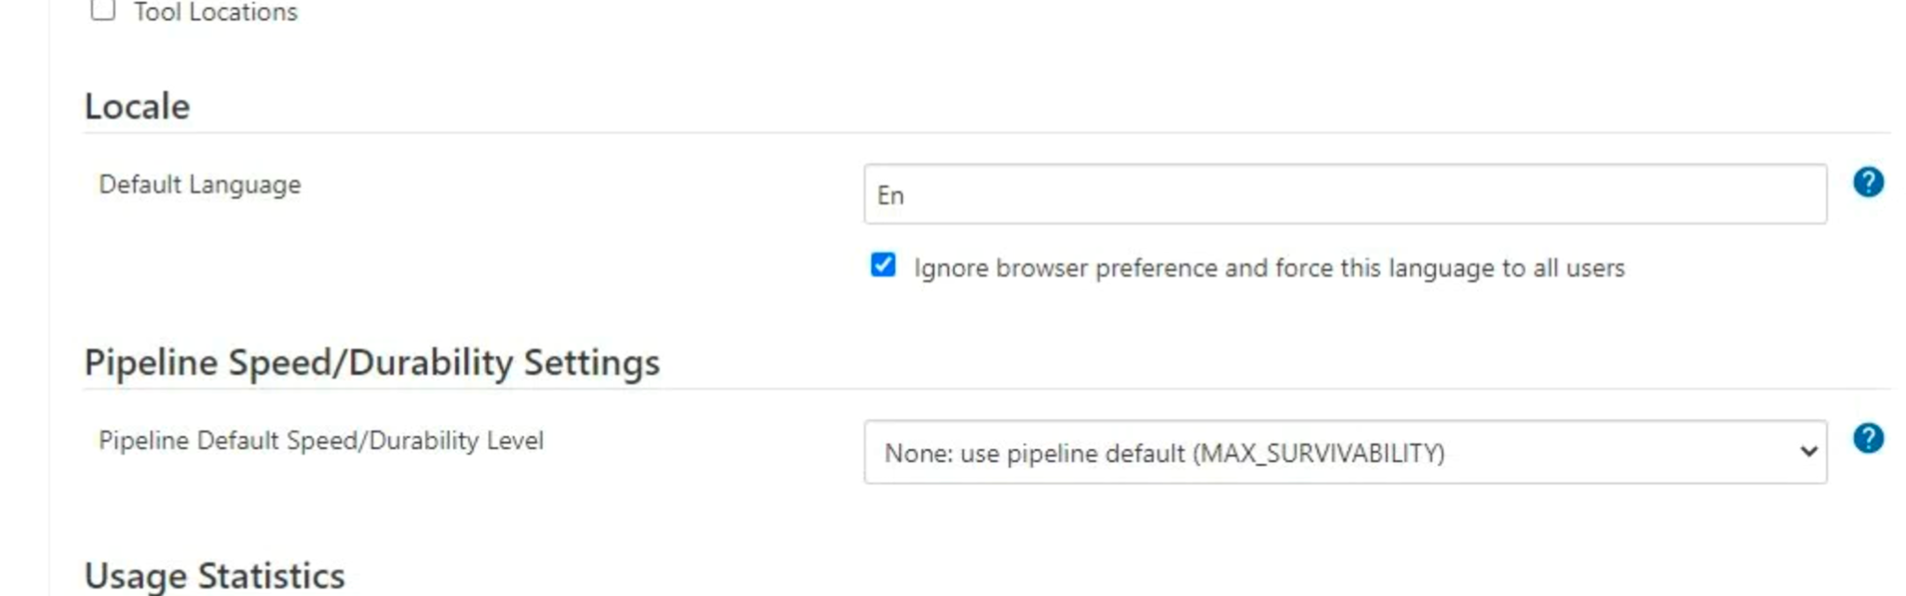
Jenkins
В Locale прописать En -> поставить галочку -> save -> refresh page

Slide 14
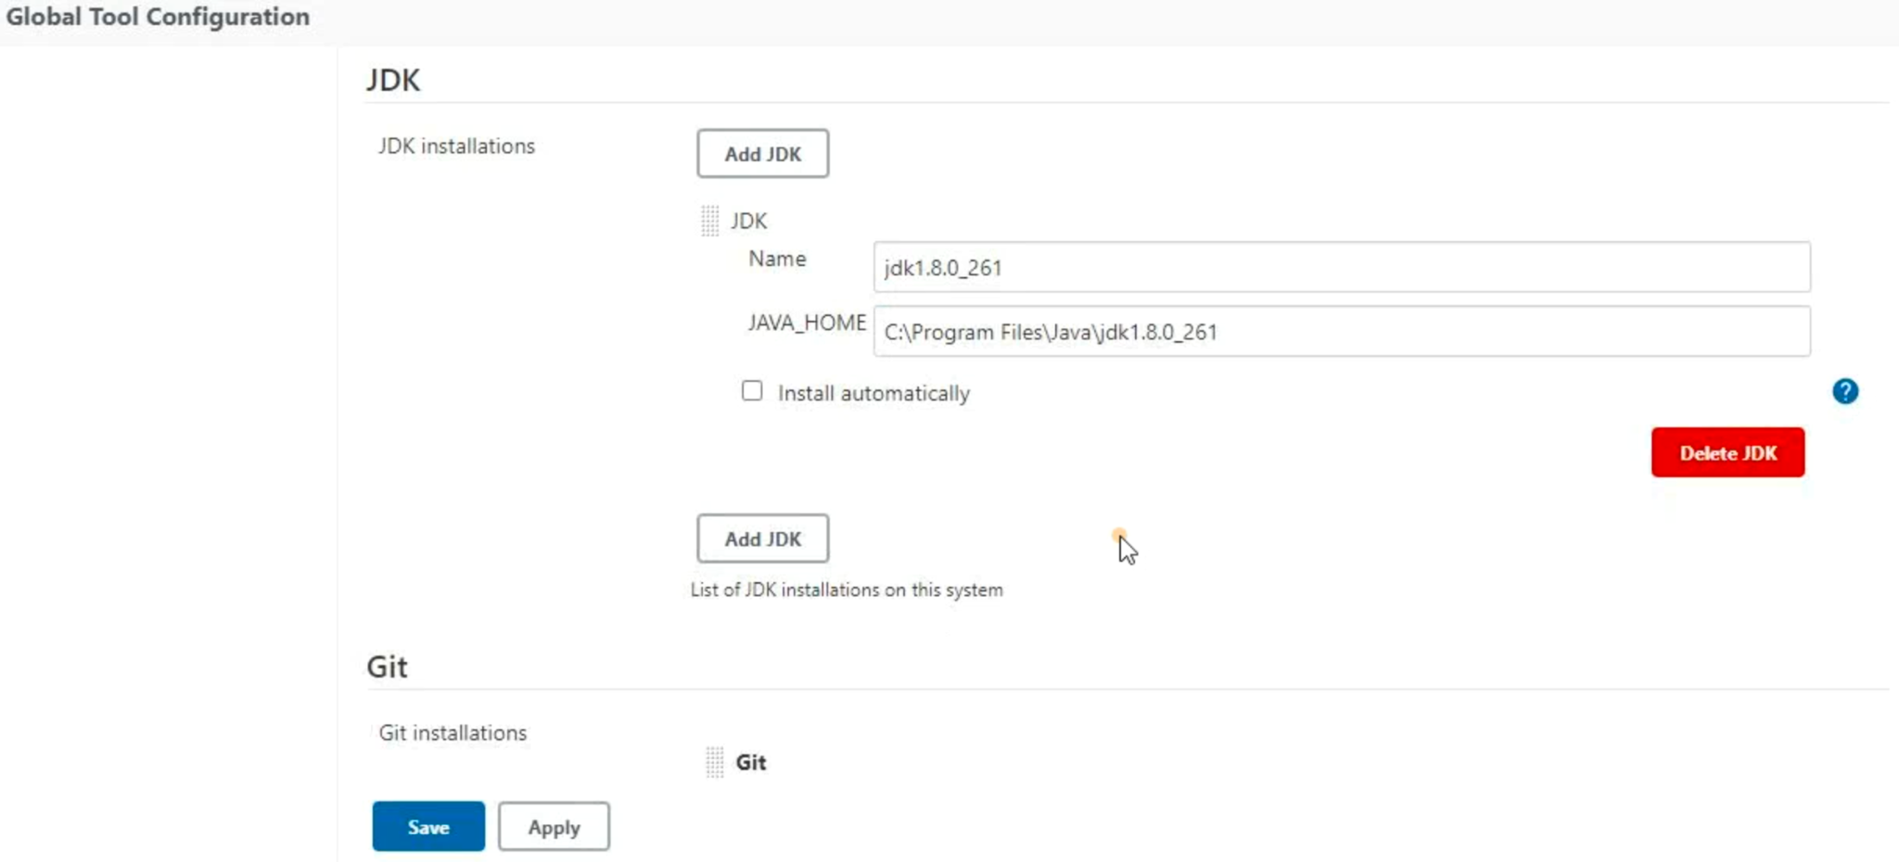
Jenkins
echo $JAVA_HOME ---> MAC echo %JAVA_HOME% ---> WIN
/Library/Java/JavaVirtualMachines/jdk1.8.0_151.jdk/Contents/Home

Slide 15
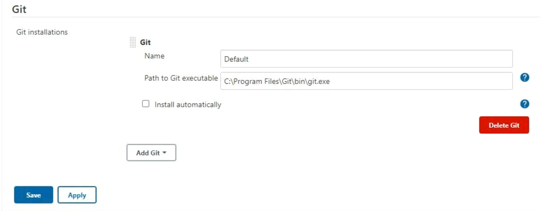
Jenkins
/usr/bin/git -----> FOR MAC IN terminal which git

Slide 16
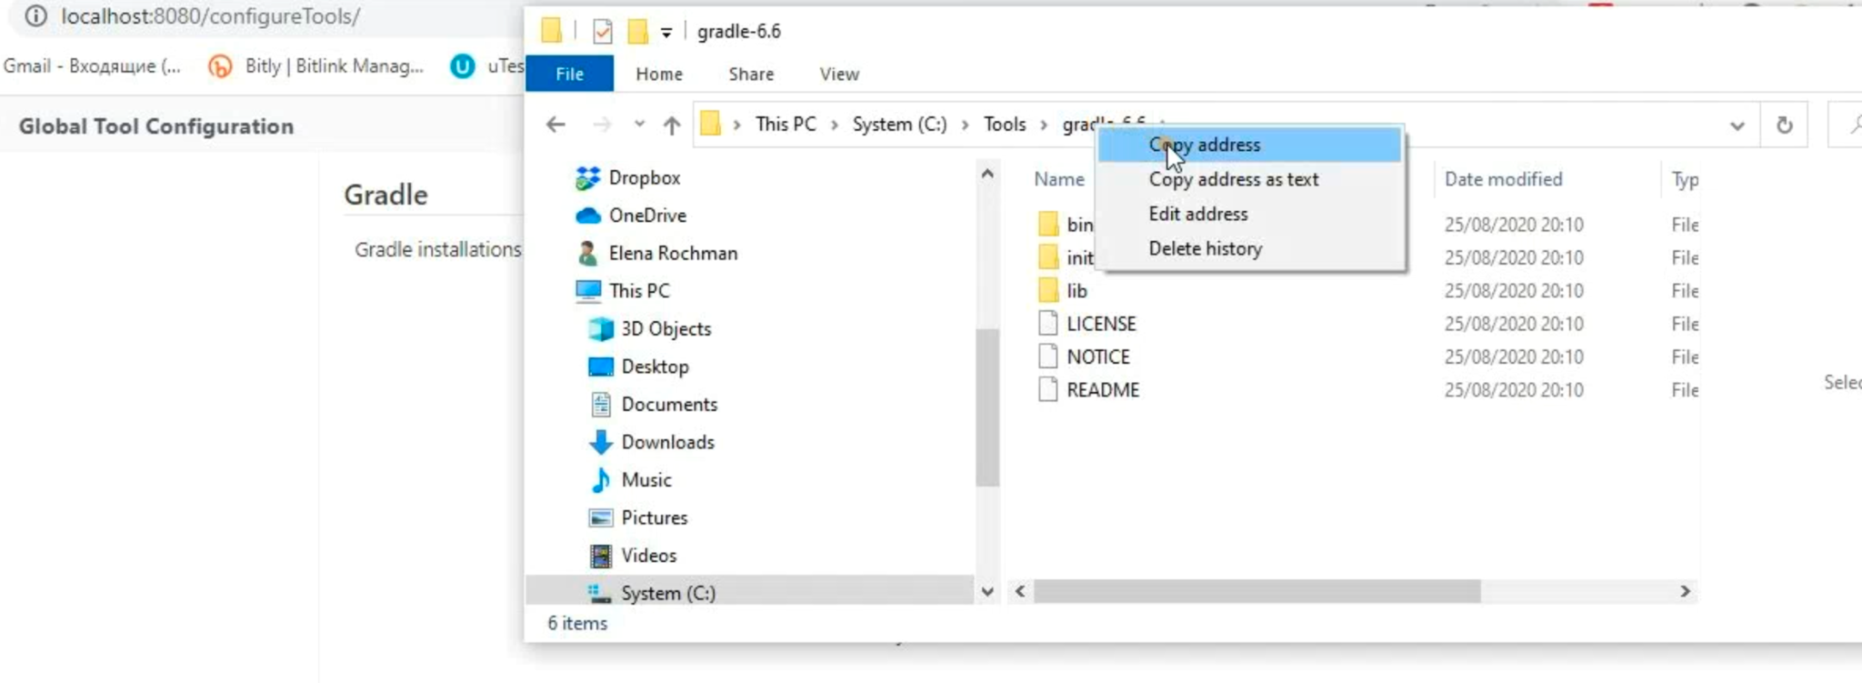
Jenkins

Slide 17
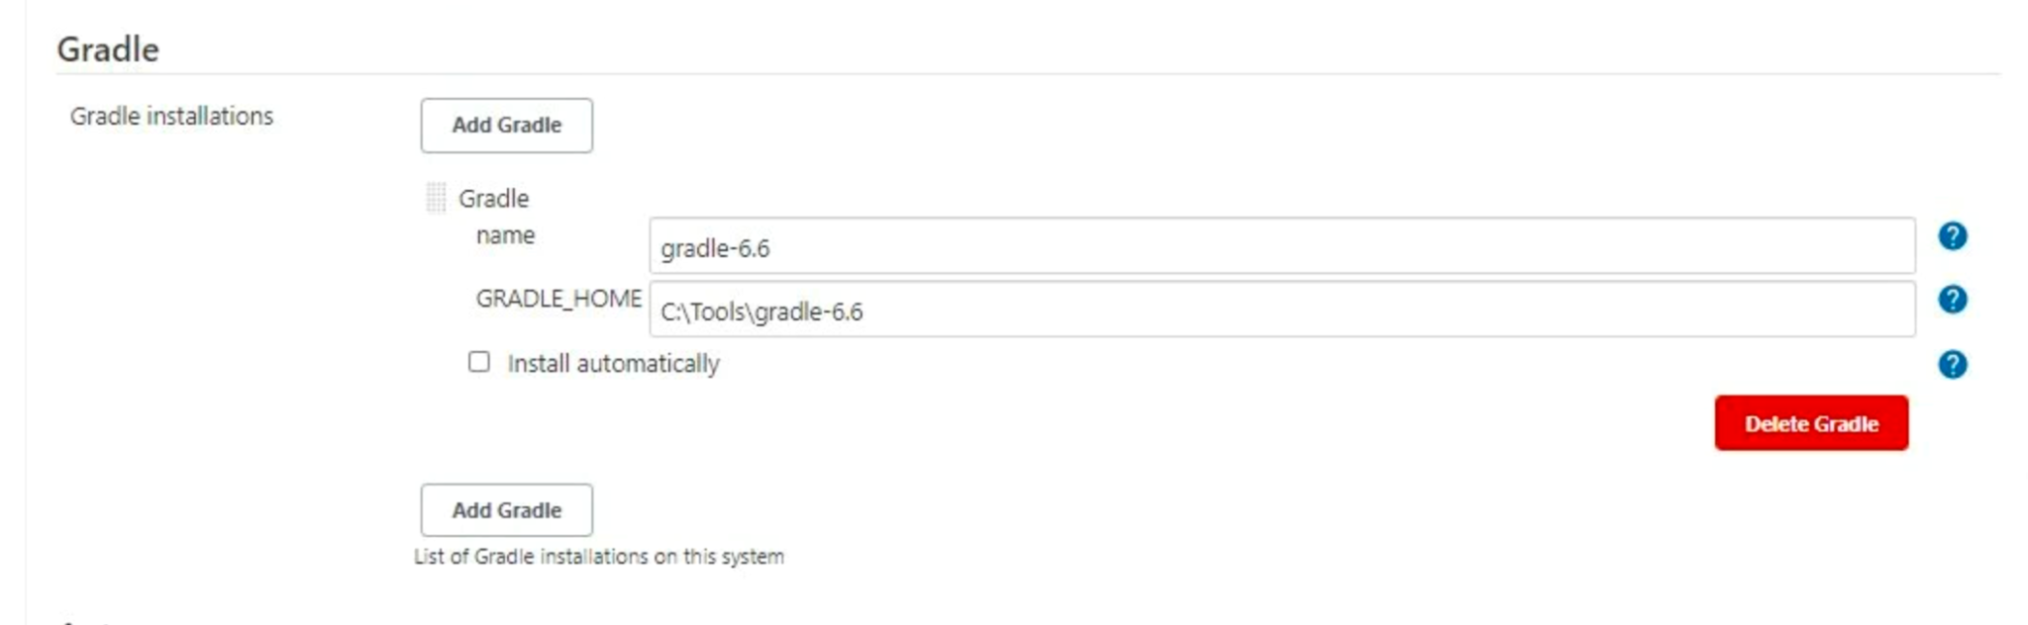
Jenkins
*IN FOLDER TOOLS

Slide 18
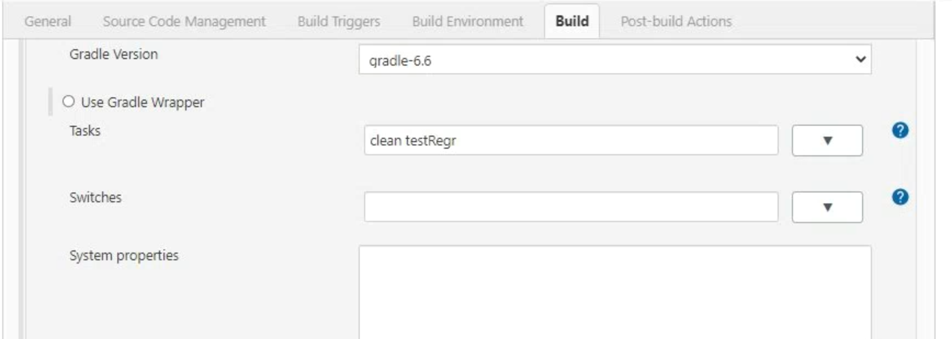
Jenkins

Slide 19
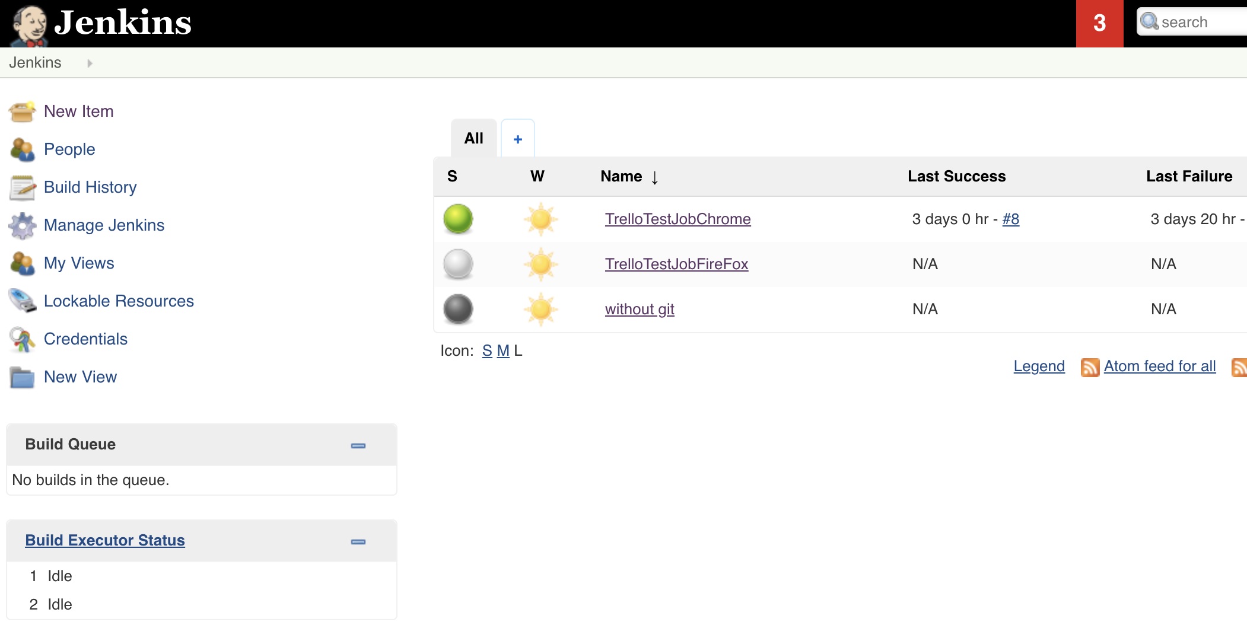
Jenkins

Slide 20
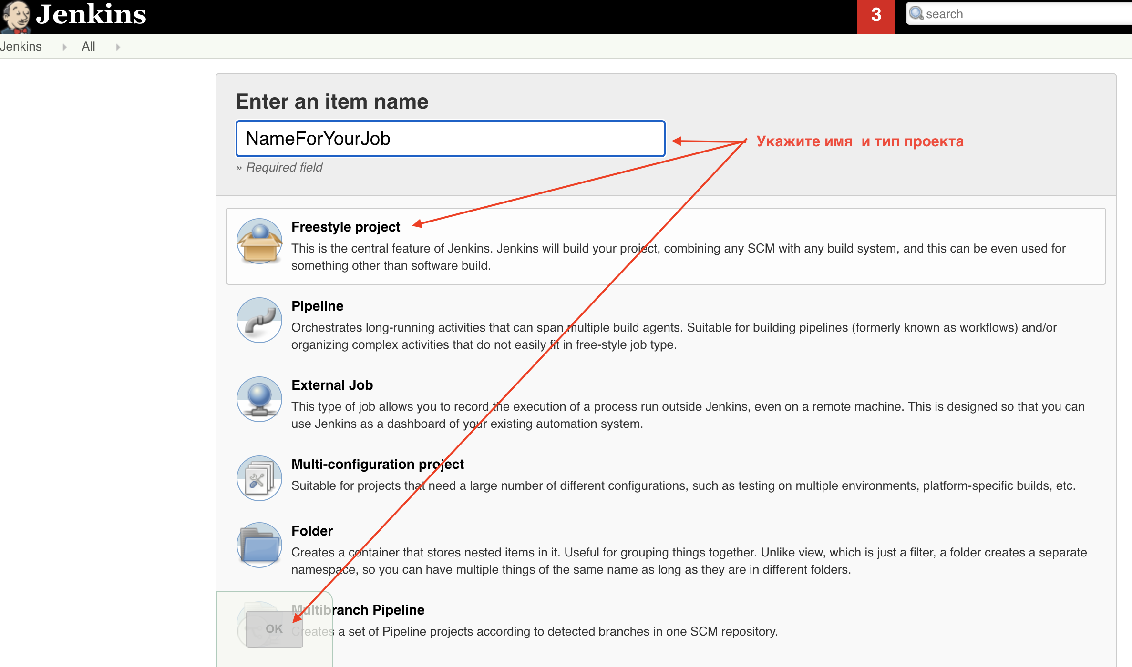
Jenkins ( проект без Git)

Slide 21
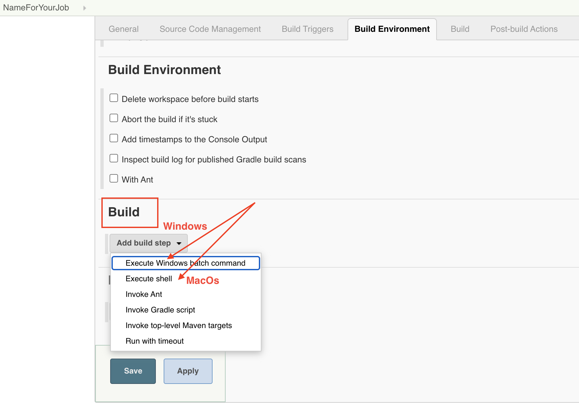
Jenkins ( проект без Git)

Slide 22
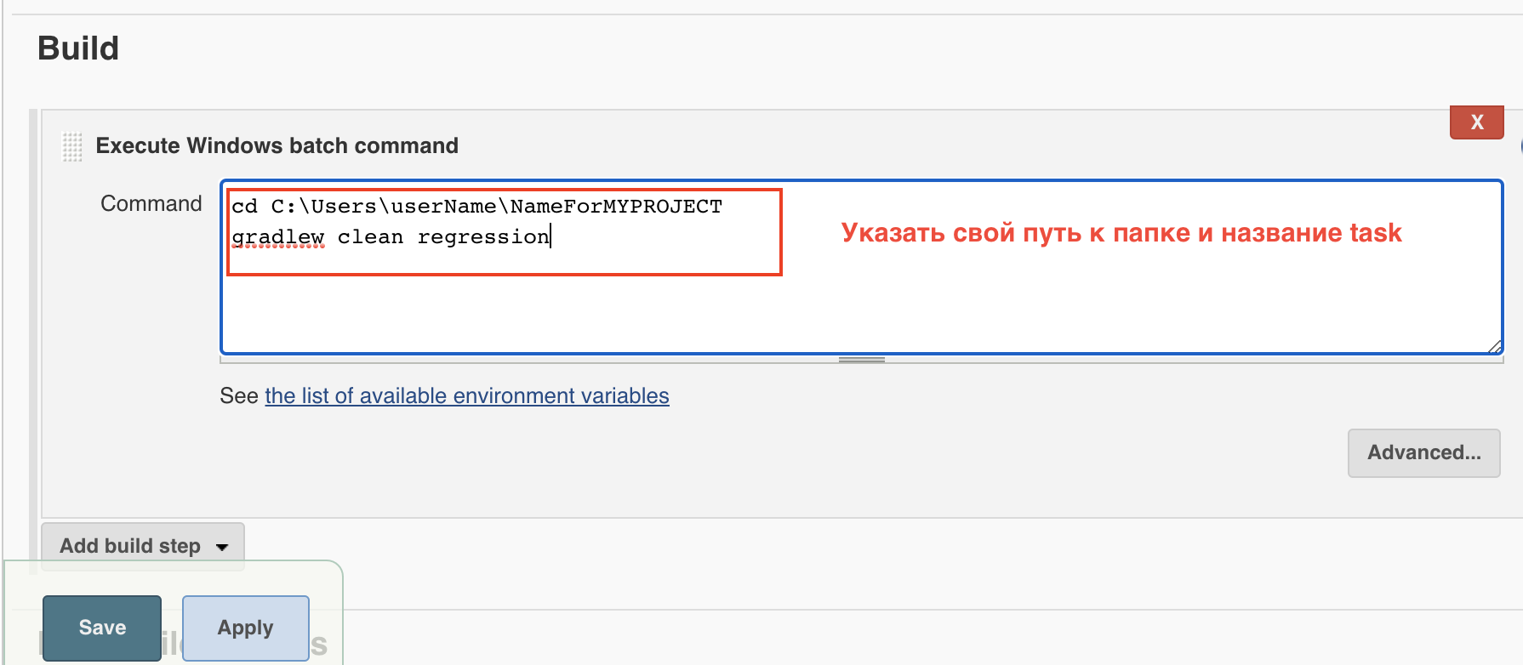
Jenkins( проект без Git)

Slide 23
Jenkins ( проект без Git)
Для запуска в другом браузере, создайте новый проект указав копией какого проекта он будет.
В build для gradlew указать переменную browser -Pbrowser
gradlew -Pbrowser=firefox clean regression
Для запуска согласно расписанию, укажите расписание в разделе Triggers/Build periodically, как показано на следующем рисунке.
H/15 * * * * (каждые пятнадцать минут)
*/1* * * * (каждая минута)

Slide 24
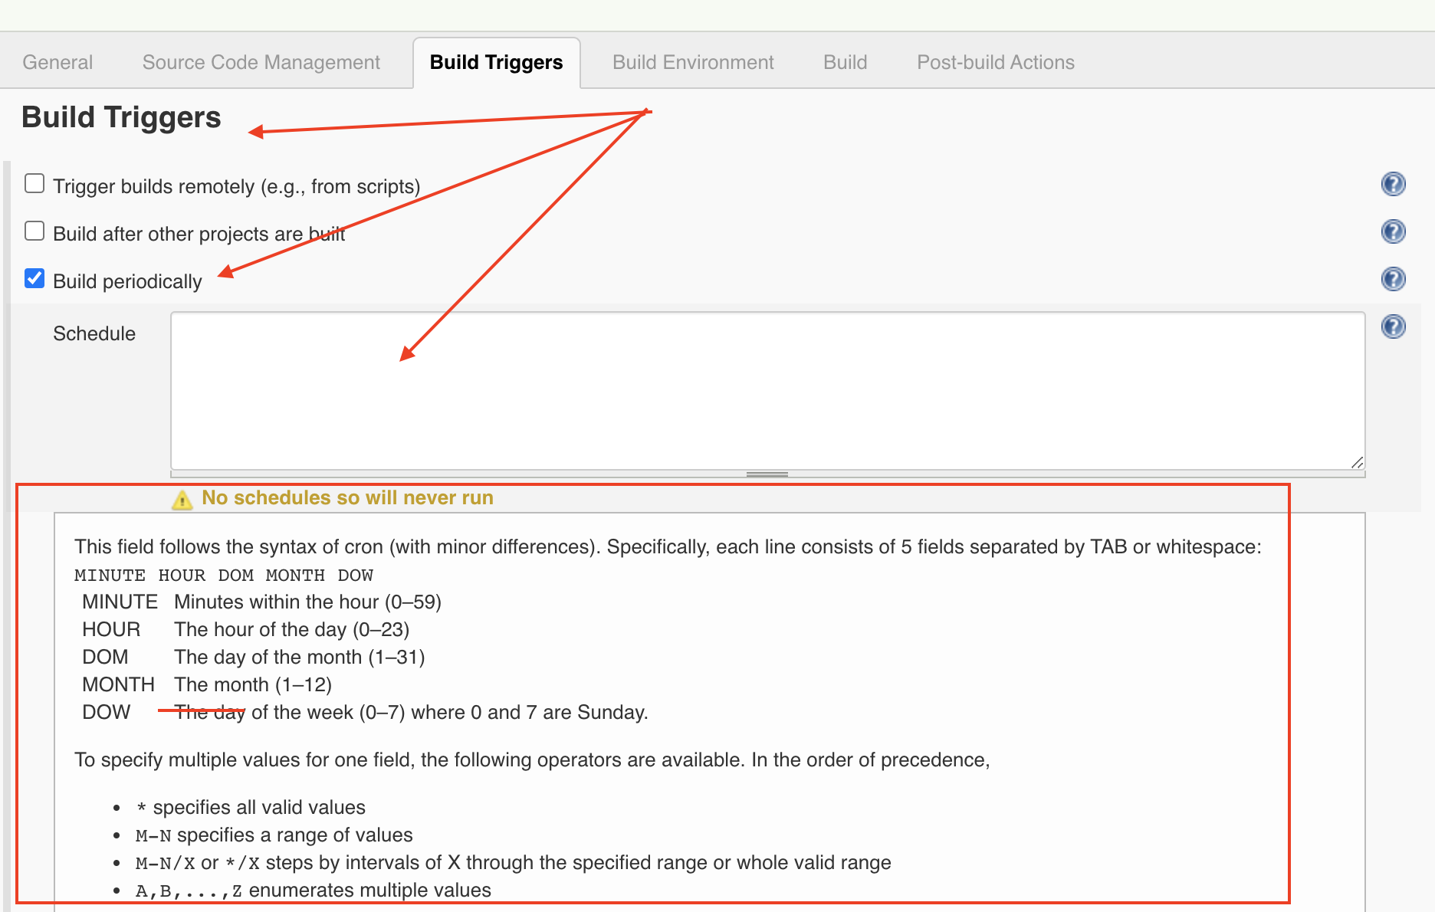
Jenkins ( проект без Git)

Slide 25
Jenkins ( проект с Git)

Slide 26
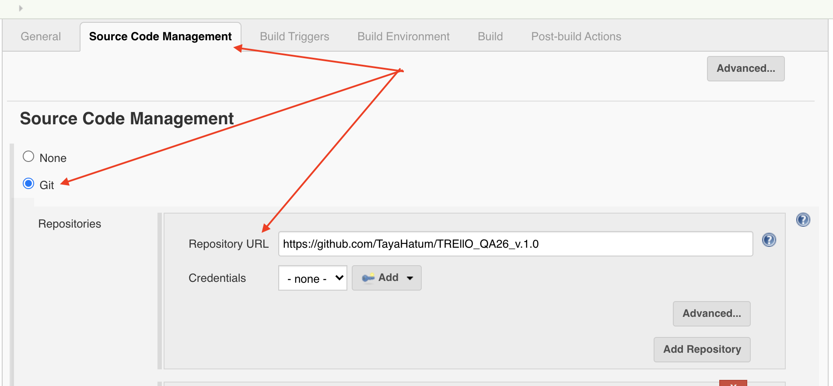
Jenkins ( проект с Git)

Slide 27
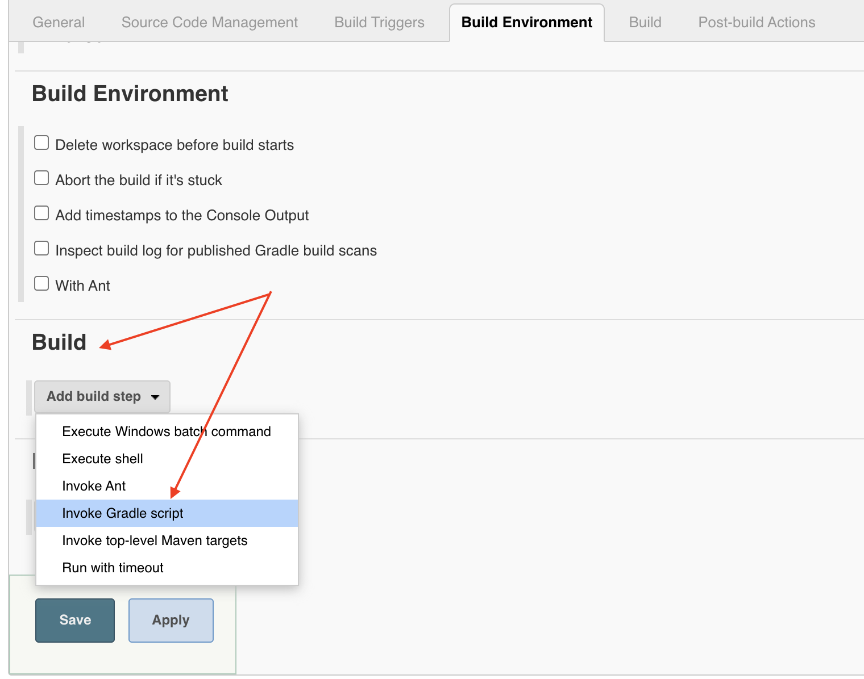
Jenkins ( проект с Git)

Slide 28
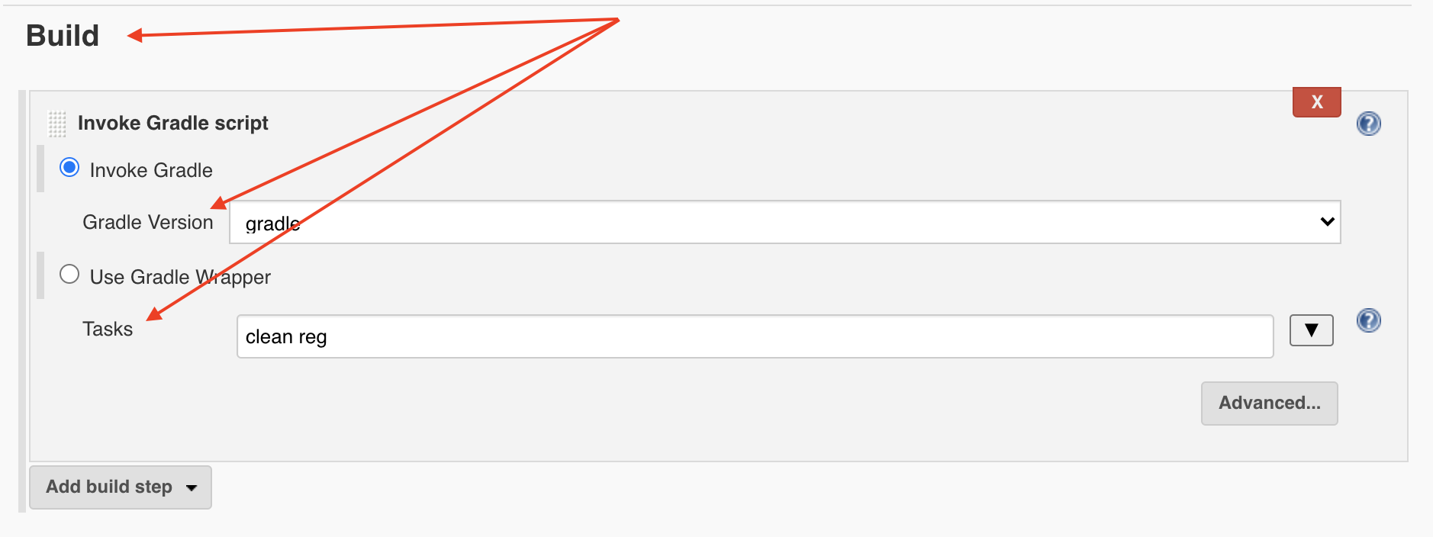
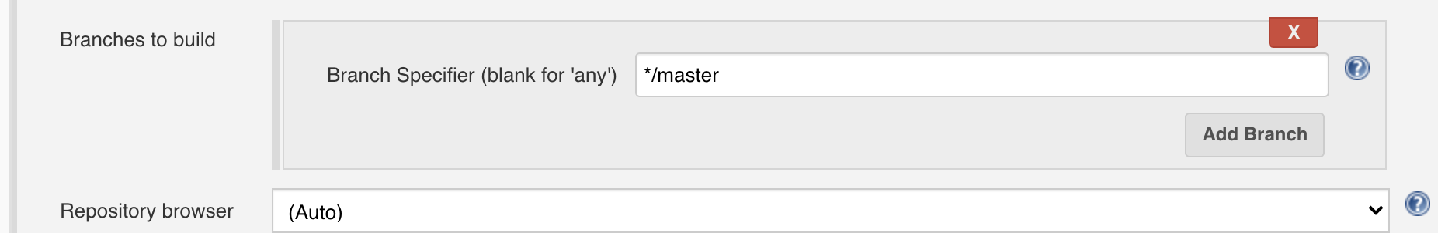
Jenkins ( проект с Git)
Branch должен соответствовать branch указанному в репозитории на github

Slide 29
Jenkins ( проект с Git)
В файле gitignore проекта нужно закомментировать запрет на push папки build и properties После сделать новый commit и push
Команды из консоли:
git status
git add .
git status
git commit -m “change gitignore”
Git push origin

Slide 30
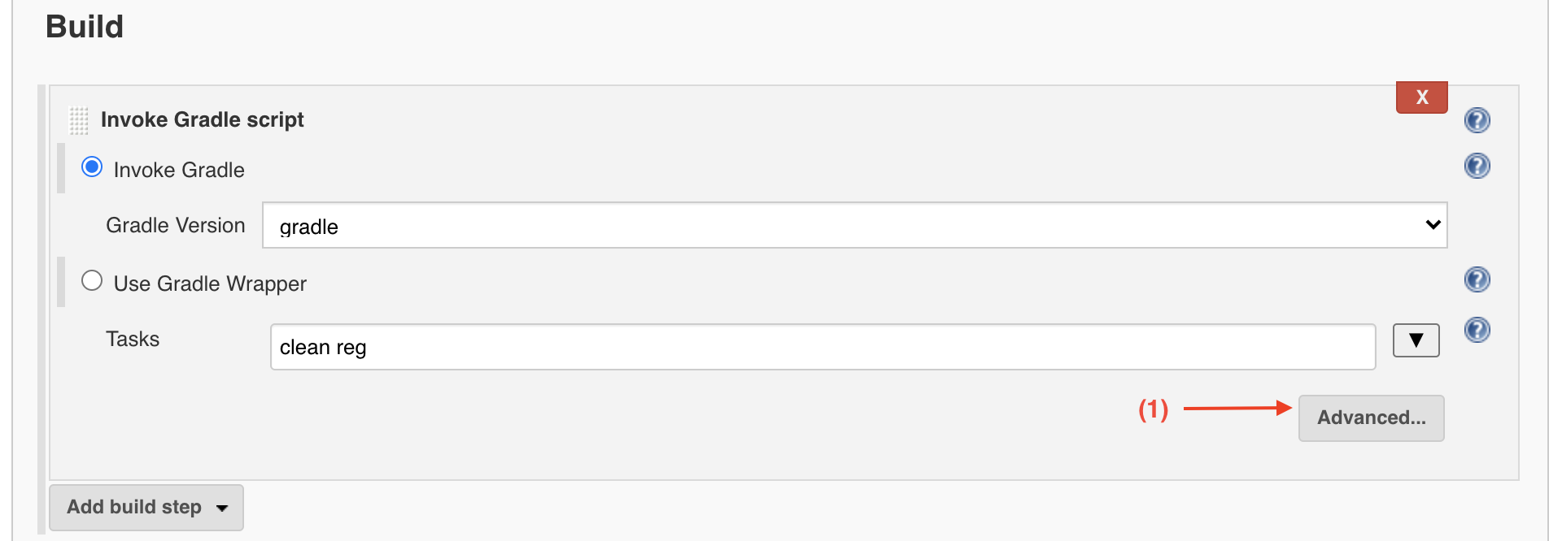
Jenkins ( проект с Git)
Чтобы указать браузер или другие переменные (через пробел)

Slide 31
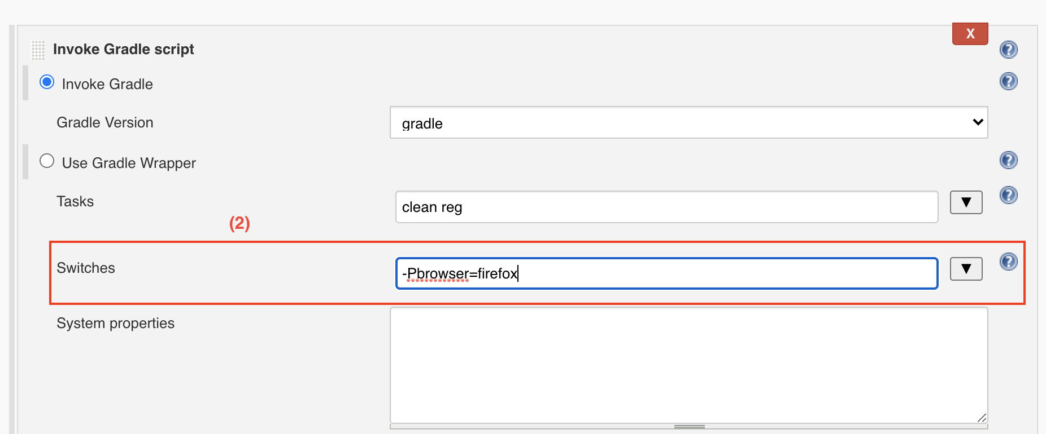
Jenkins ( проект с Git)

Slide 32
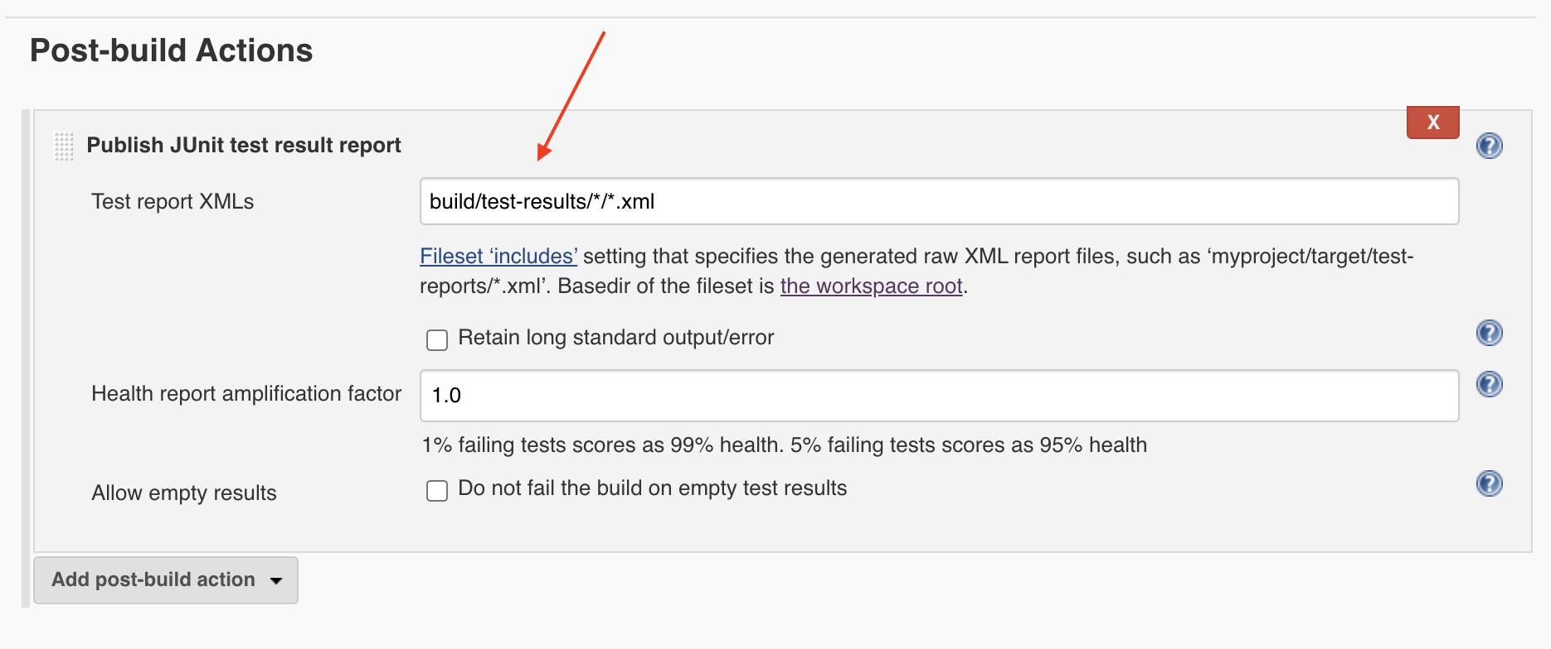
Jenkins ( проект с Git)
Для генерации Post репортов, есть возможность настроить конфигурацию для отчетов в разделе Post-build Actions
build/test-results/*/*.xml

Slide 33
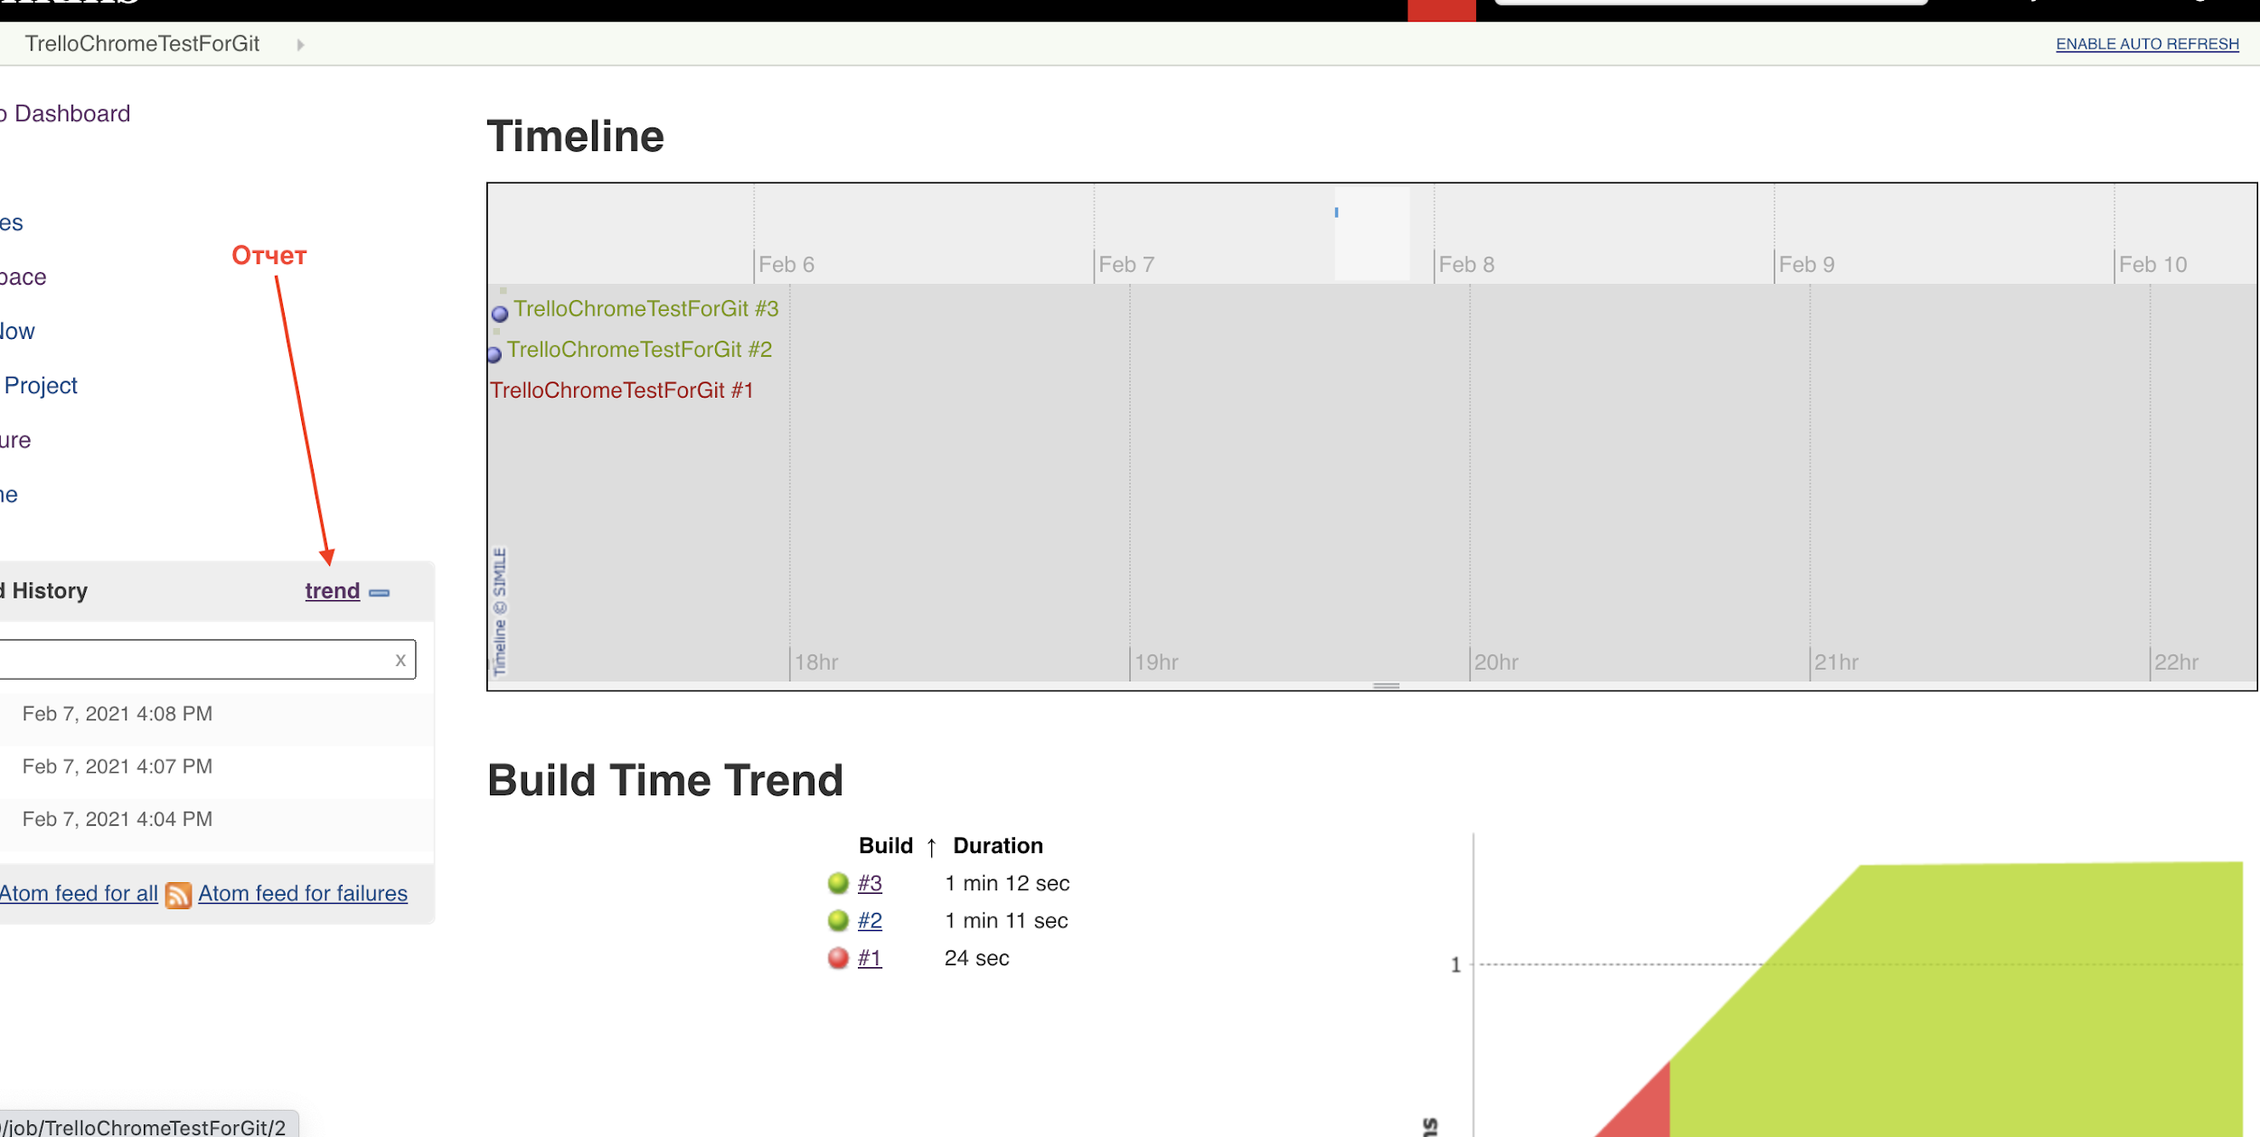
Jenkins ( проект с Git)

Slide 34
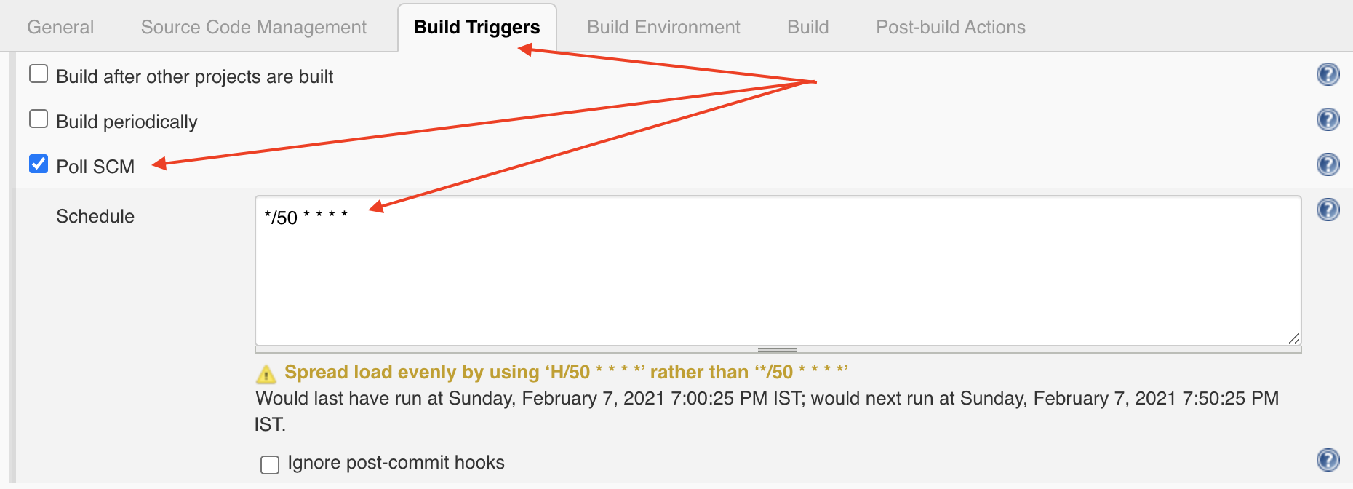
Jenkins ( проект с Git)
Настройка triggers Poll SCM
Только после push на удаленный репозиторий, запустится проверка тестов на Jenkins

Slide 35
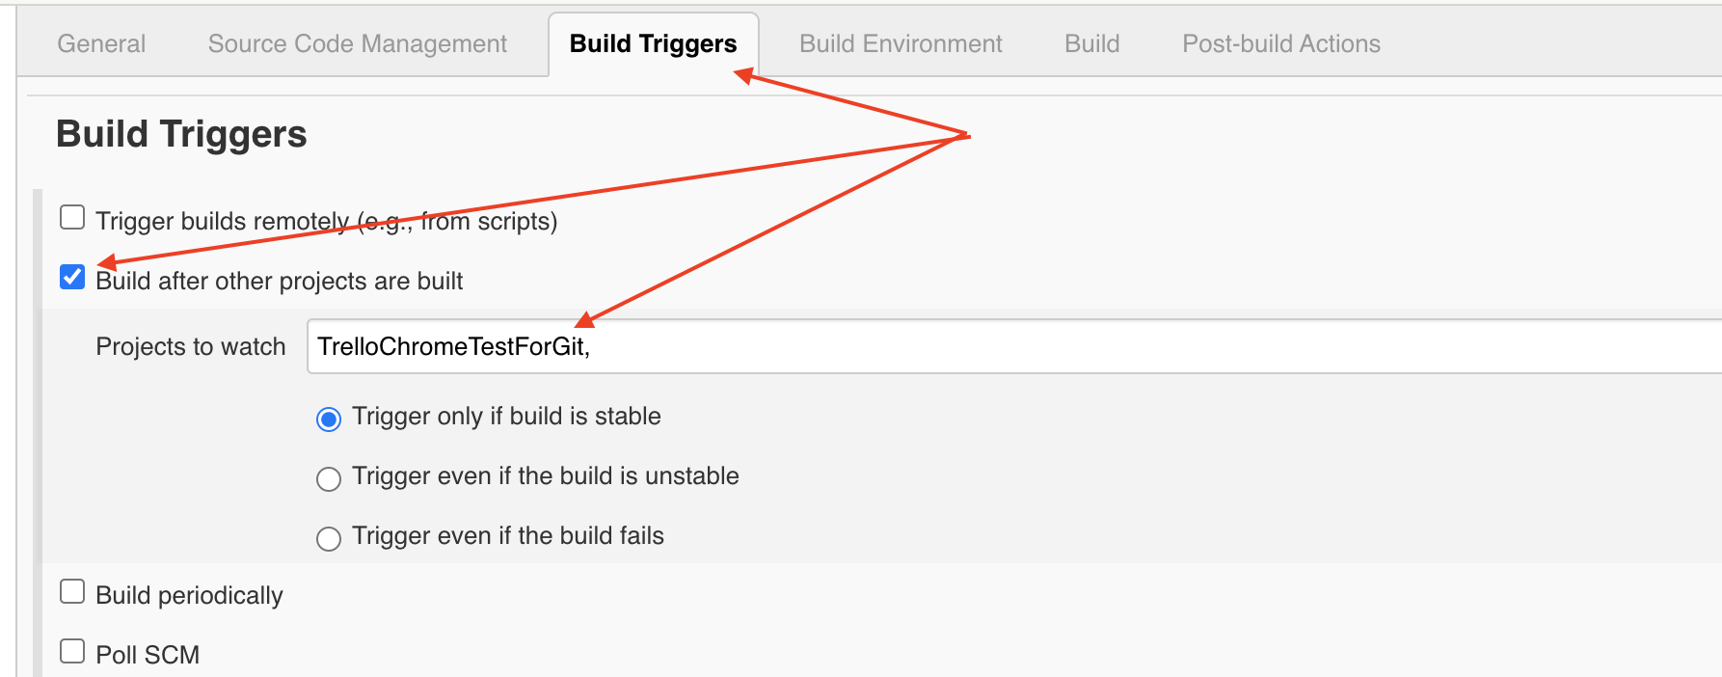
Jenkins ( проект с Git)
Запуск в порядке очереди:

Slide 36
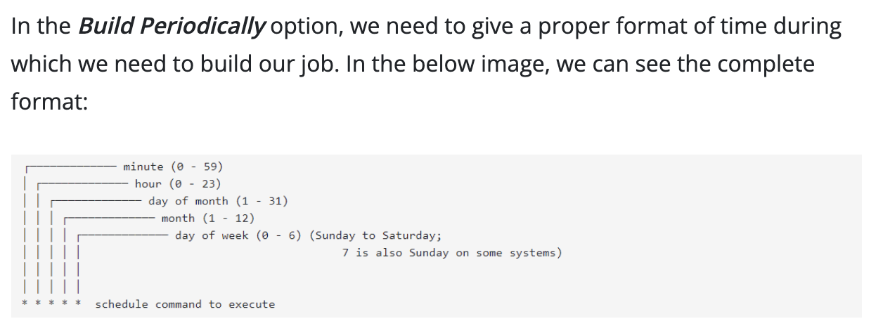
Jenkins

Slide 37
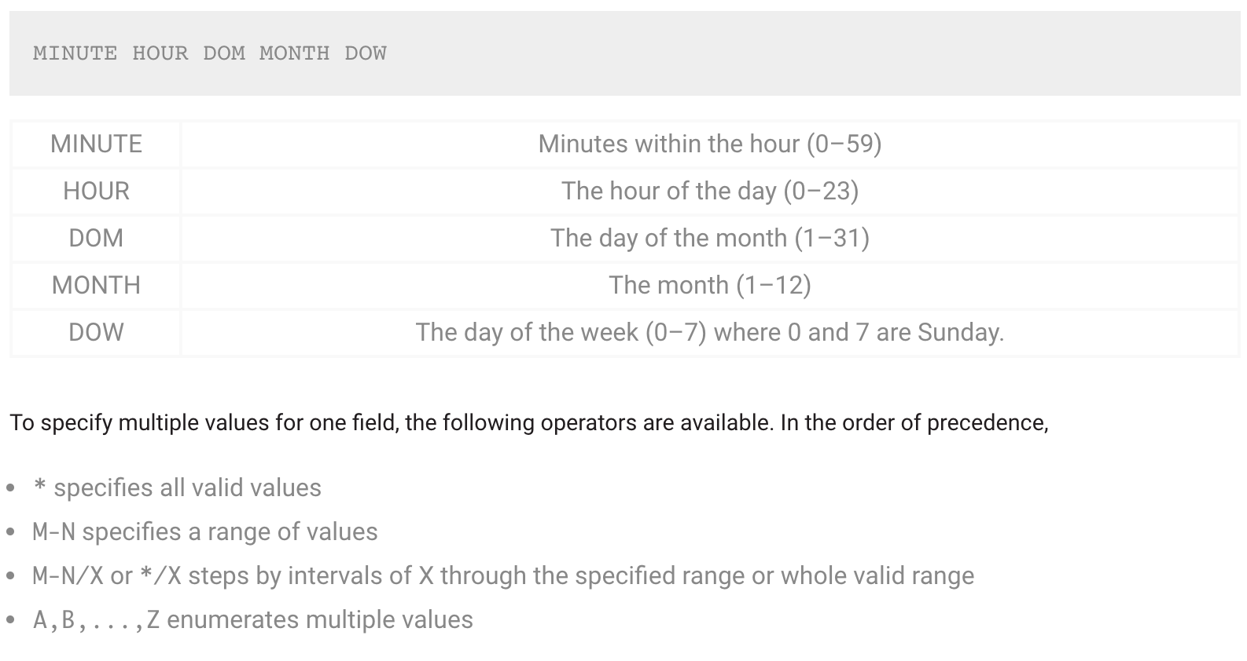
Jenkins

Slide 38
Jenkins
# каждые пятнадцать минут (возможно, в: 07,: 22,: 37,: 52)
H / 15 * * * *
D:
cd \Rep\PhoneBook1
gradlew clean test

Slide 39
Jenkins
Learn center
https://www.jenkins.io/doc/book/installing/windows/
Plugin Green Balls

